Slide 1


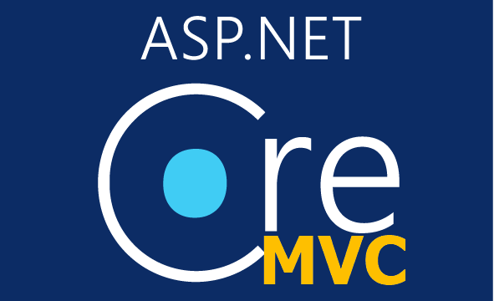
Sistema DE gestión comercial
ASP.NET 8 C# CON ARQUITECTURA ONION
https://haciendolas.com
https://negocioscastillo.com

Slide 2
Qué es ASP.NET Core MVC
Framework para aplicaciones web con C# y .NET Core
Sigue el patrón Modelo-Vista-Controlador
Permite separar la lógica de negocios.
https://haciendolas.com
https://negocioscastillo.com

Slide 3
Qué es la Arquitectura Onion
Patrón de diseño centrado en el dominio
Separa el núcleo del negocio de la infraestructura
Promueve el bajo acoplamiento: Que los componentes (clases, módulos, capas) del sistema dependen lo menos posible unos de otros
Promueve alta cohesión: Que cada componente del sistema tiene responsabilidades claras y relacionadas entre sí.
https://haciendolas.com
https://negocioscastillo.com

Slide 4
Principios Fundamentales
Separación de responsabilidades
Inversión de dependencias
Independencia del framework
https://haciendolas.com
https://negocioscastillo.com

Slide 5
Capas de la Arquitectura Onion
1. Dominio (Entidades y lógica del negocio)
2. Aplicación (Casos de uso, interfaces)
3. Infraestructura (ORM, servicios externos)
4. Presentación (ASP.NET MVC, Razor Views,Otros)
https://haciendolas.com
https://negocioscastillo.com

Slide 6
Ventajas
Desventajas
Alta mantenibilidad
Bajo acoplamiento
Fácil de testear
Mayor complejidad
No recomendado para proyectos muy pequeños
https://haciendolas.com
https://negocioscastillo.com

Slide 7
Integración de Onion con MVC
ASP.NET MVC actúa como capa de Presentación
Usa servicios de la capa Aplicación mediante DI(Inyección de Dependencias)
El Dominio es completamente independiente
https://haciendolas.com
https://negocioscastillo.com

Slide 8
Beneficios de ASP.NET MVC + Onion
Código limpio y organizado por capas
Fácil de probar y mantener
Mayor flexibilidad para crecimiento futuro
https://haciendolas.com
https://negocioscastillo.com

Slide 9
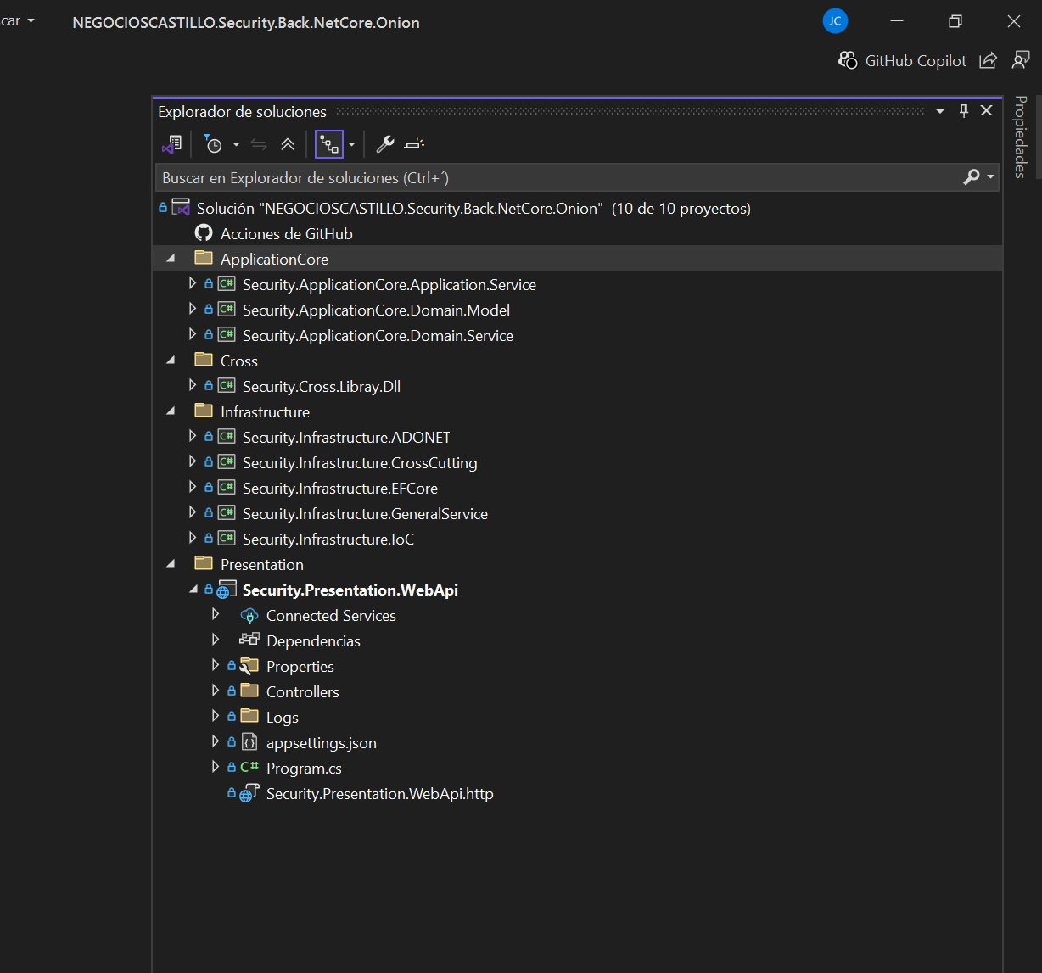
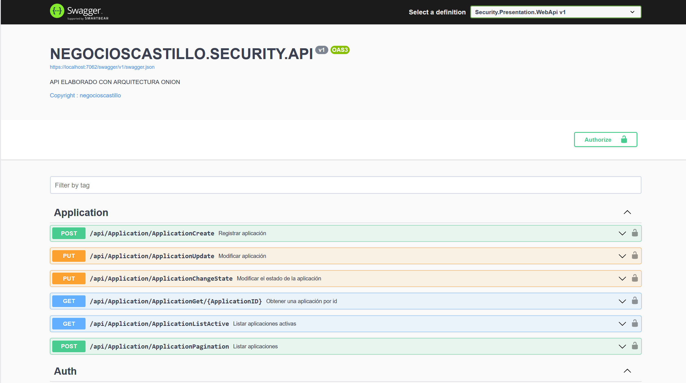
https://haciendolas.com
https://negocioscastillo.com

Slide 10
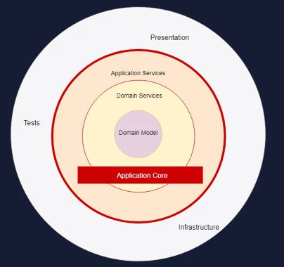
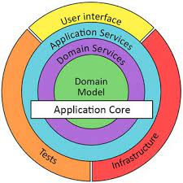
¿Quién es Jeffrey Palermo?
Es un arquitecto de software y consultor con experiencia en tecnologías Microsoft (.NET, C#).
Fue uno de los primeros en proponer una alternativa a la arquitectura en capas tradicional
(N-Tier Architecture), que muchas veces tenía problemas de acoplamiento excesivo entre capas.
Website: https://jeffreypalermo.com
https://haciendolas.com
https://negocioscastillo.com

Slide 11
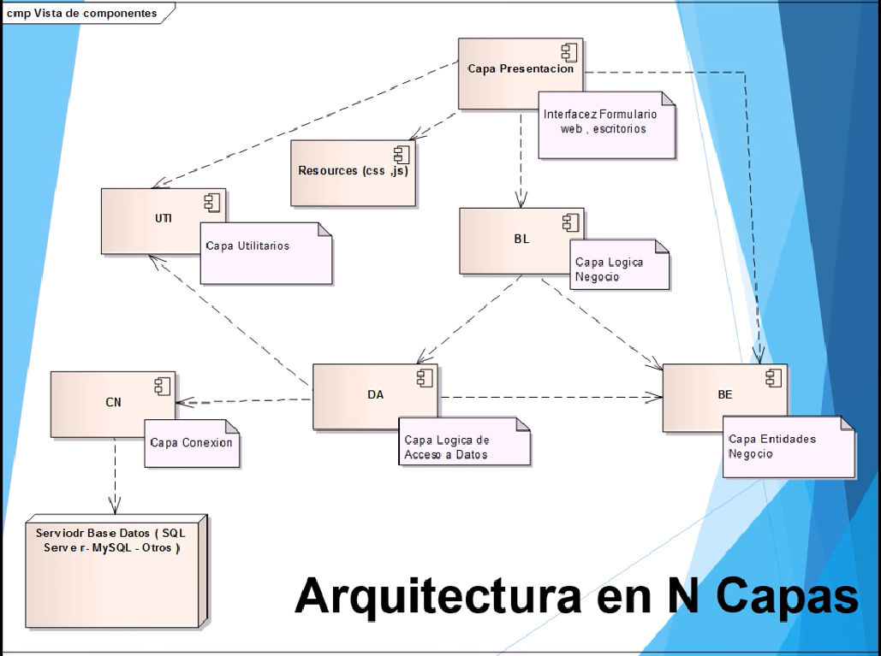
https://haciendolas.com
https://negocioscastillo.com

Slide 12
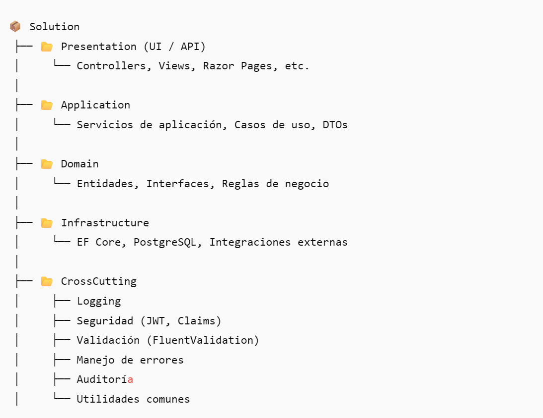
ESTRUCTURA ARQUITECTURA ONION
https://haciendolas.com
https://negocioscastillo.com

